Slide 1

Office办公软件教程
制作人:王丽婷
2026-01-04

Slide 2


目录
/CONTENTS
1
Office基础概述
2
Word文档处理
3
Excel数据处理
4
PowerPoint演示制作
5
Office协同办公
6
Office高级技巧

Slide 3

01
PART
Office基础概述

Slide 4

主要组件介绍
Word（文字处理）
用于创建和编辑专业文档，支持复杂排版、图文混排、表格插入及文档审阅功能，适用于报告、合同等文本密集型工作。
Excel（电子表格）
提供数据计算、分析和可视化工具，内置函数、数据透视表和图表功能，适用于财务统计、项目管理等数据处理场景。
PowerPoint（演示文稿）
专为幻灯片设计开发，支持动画效果、多媒体嵌入和远程演示，广泛用于会议汇报、教学课件等展示需求。

Slide 5
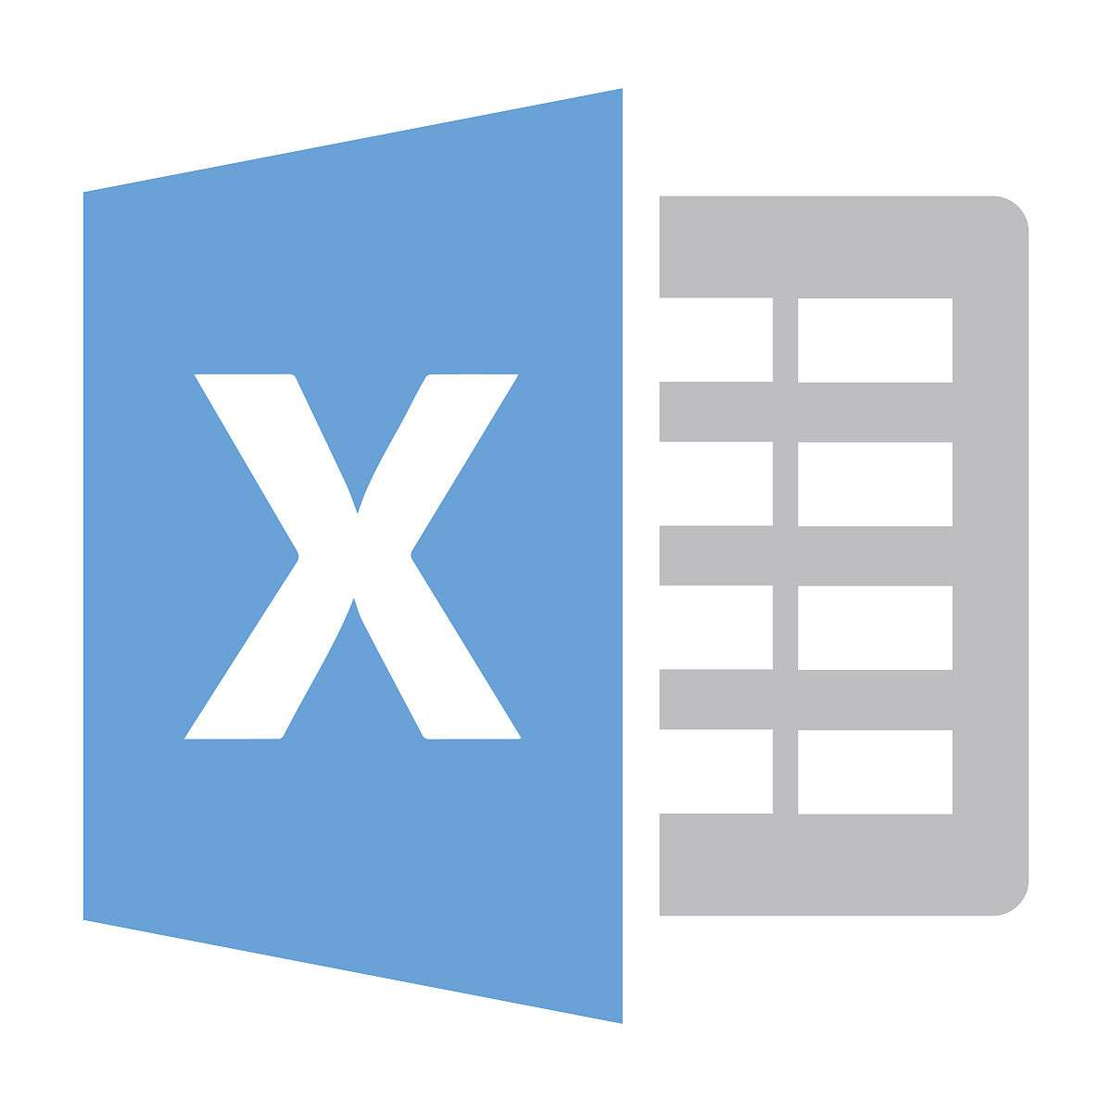



界面基本操作
功能区导航
快捷访问工具栏
通过顶部选项卡（如“开始”“插入”）切换专项面板，按Ctrl+F1可折叠/展开功能区以优化编辑空间。
可自定义常用命令（如保存、撤销），支持右键添加或通过“文件>选项”进行个性化配置。
感谢您下载包图网平台上提供的PPT作品，为了您和包图网以及原创作者的利益，请勿复制、传播、销售，否则将承担法律责任！包图网将对作品进行维权，按照传播下载次数进行十倍的索取赔偿！
ibaotu.com
键盘快捷键组合
右键上下文菜单
例如Ctrl+C/V复制粘贴、Alt+Tab切换窗口，显著提升操作效率，减少鼠标依赖。
针对选定对象（文本、图片等）自动弹出相关操作选项，如格式设置、超链接添加等。

Slide 6
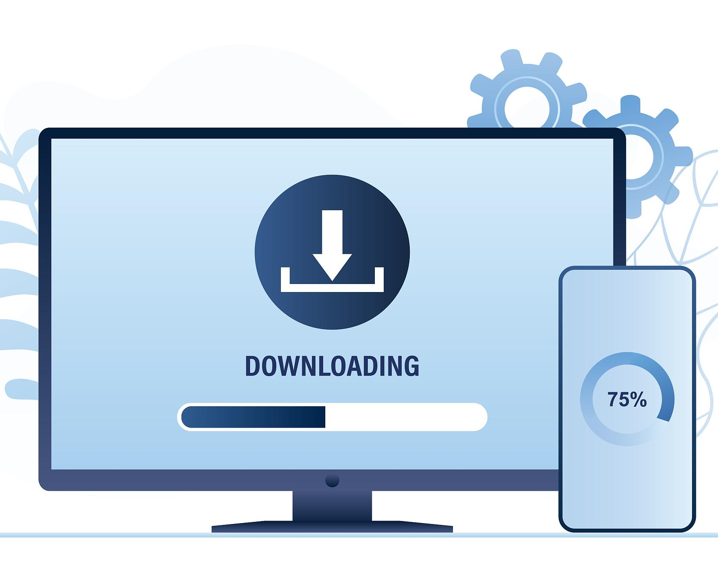

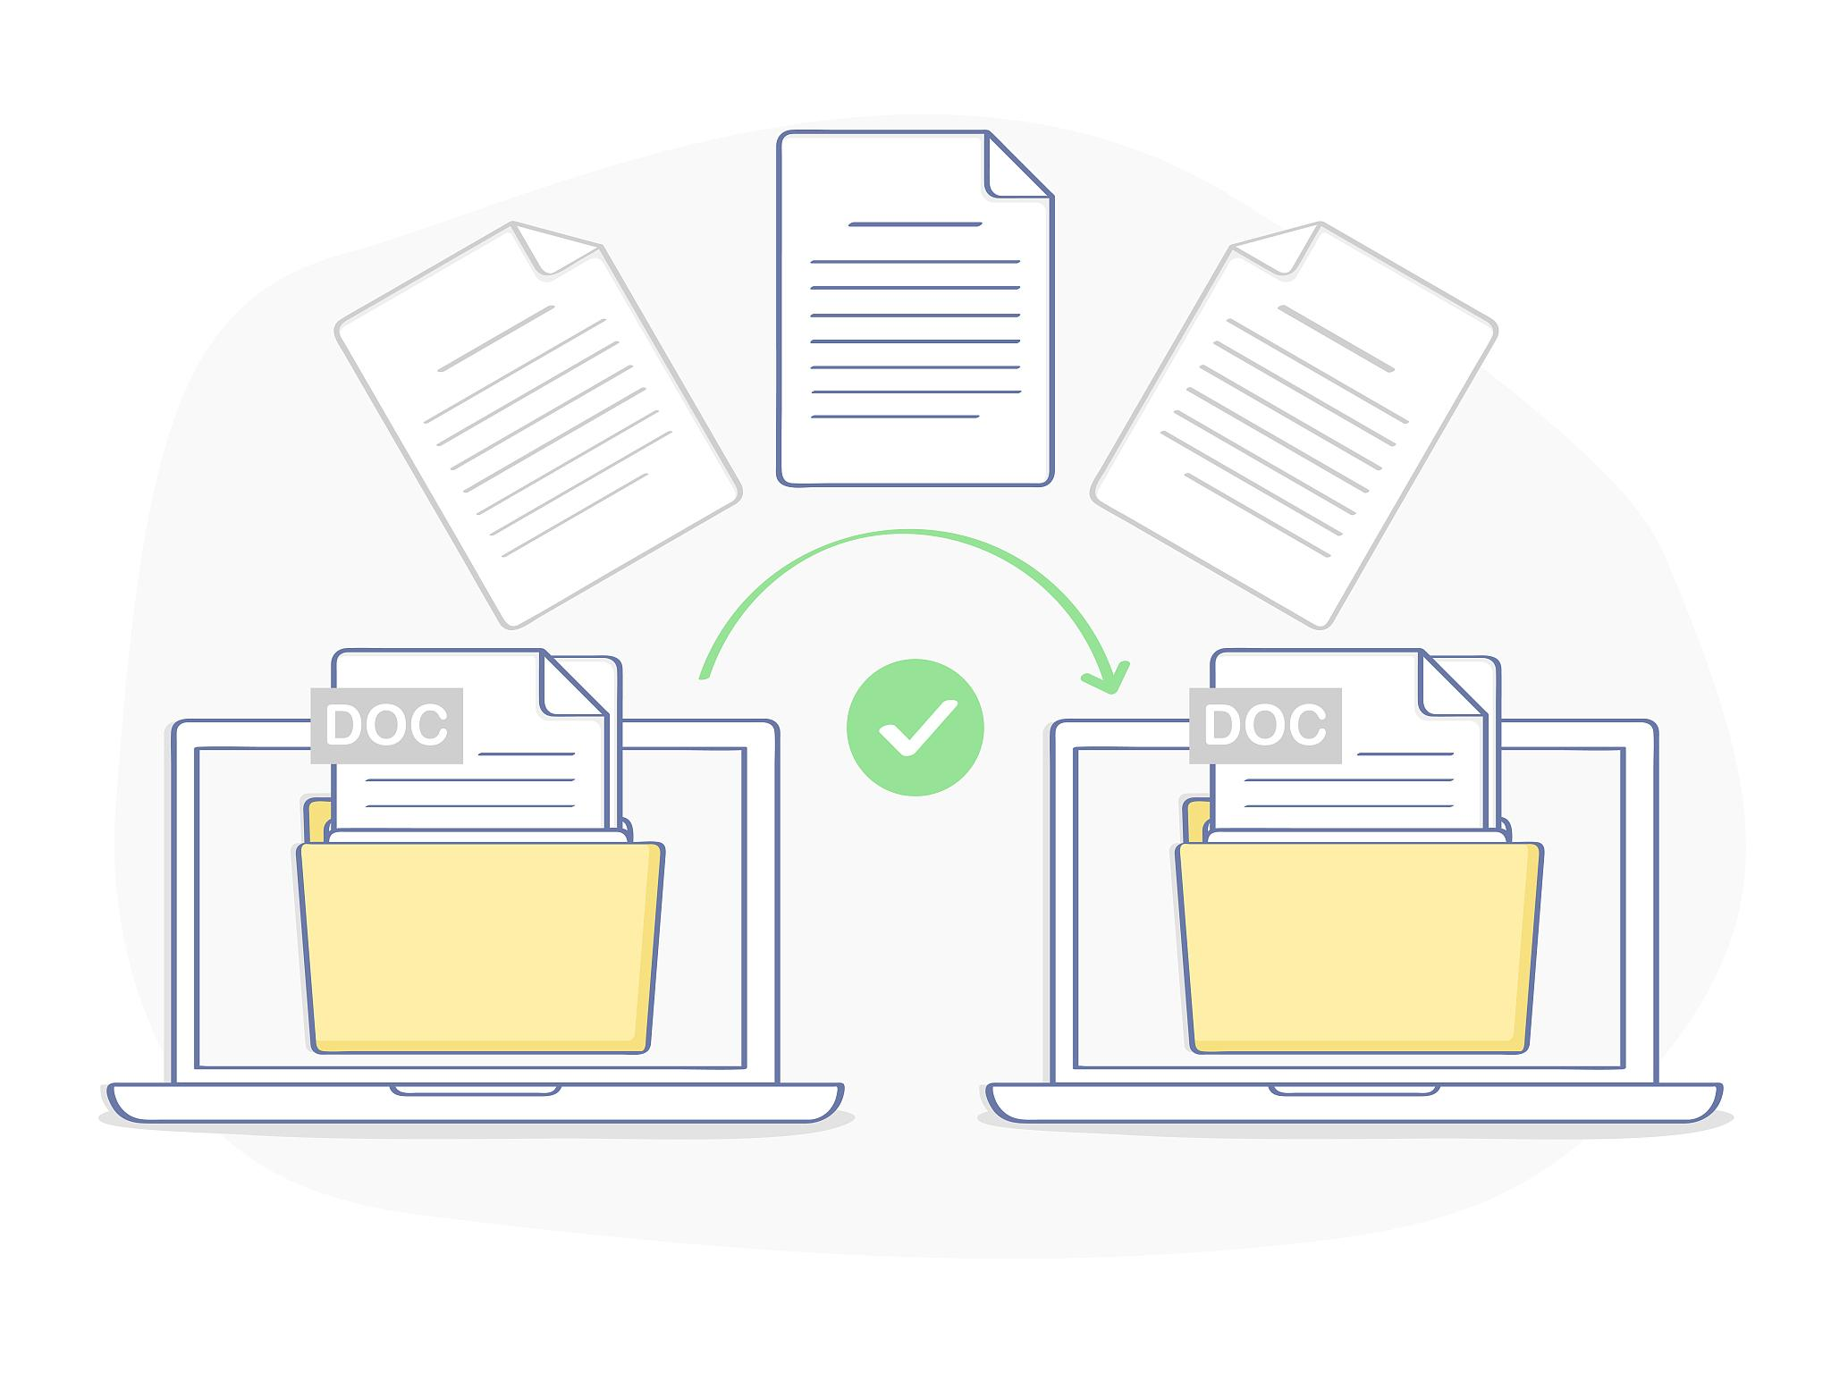
文件管理功能
云端协同编辑
模板库调用
格式转换与导出
通过OneDrive或SharePoint实现多用户实时协作，自动保存版本历史并支持更改追踪。
内置业务报告、预算表等专业模板，支持从“新建”页面快速套用或自定义保存常用模板。
可将文档转换为PDF、XPS等格式，或导出为网页（HTML），确保跨平台兼容性。

Slide 7
02
PART
Word文档处理

Slide 8
文档格式设置
01
02
03
字体与段落调整
样式批量管理
间距精细控制
通过"开始"选项卡中的字体下拉菜单可切换宋体、黑体等字体类型，字号支持直接输入数值（如12.5磅）。段落对齐包含左/右/居中/两端对齐四种模式，快捷键Ctrl+L/E/R/J可快速切换对齐方式。
内置"标题1""正文"等样式库可一键统一全文格式，右键样式可修改字体、段落属性并设为默认值。通过"定义新的多级列表"可关联列表级别与标题样式，实现章节自动编号。
在"段落"对话框中可设置单倍/1.5倍/自定义行距（如18磅），段前/段后间距能有效分隔内容层次。"首行缩进"实现段落首行空两格，"悬挂缩进"则适用于项目符号的子项排版。

Slide 9



图文混排技巧
01
环绕方式选择
02
图片精确定位
通过"布局选项"可选择嵌入型（图片作为字符流动）、四周型（文本环绕图片边界）、紧密型（文本贴合图片边缘）等6种环绕方式，不规则图片建议使用穿越型实现创意排版。
在"图片格式→排列→位置"中可预设图片位置，或通过"其他布局选项"自定义距页边距距离。多图排版时按住Ctrl选中图片，使用"对齐与分布"功能保持页面整齐。
03
图文层级控制
04
样式快速美化
设置"衬于文字下方"可将图片转为背景，配合透明度调整实现水印效果；"浮于文字上方"则适合添加标注图形。通过"选择窗格"可管理多层对象的显示顺序。
"图片格式"选项卡提供柔化边缘矩形、金属框架等预设样式，一键添加阴影/发光/三维旋转特效。文字环绕时可通过拖动图片边框调整点优化空白区域。

Slide 10
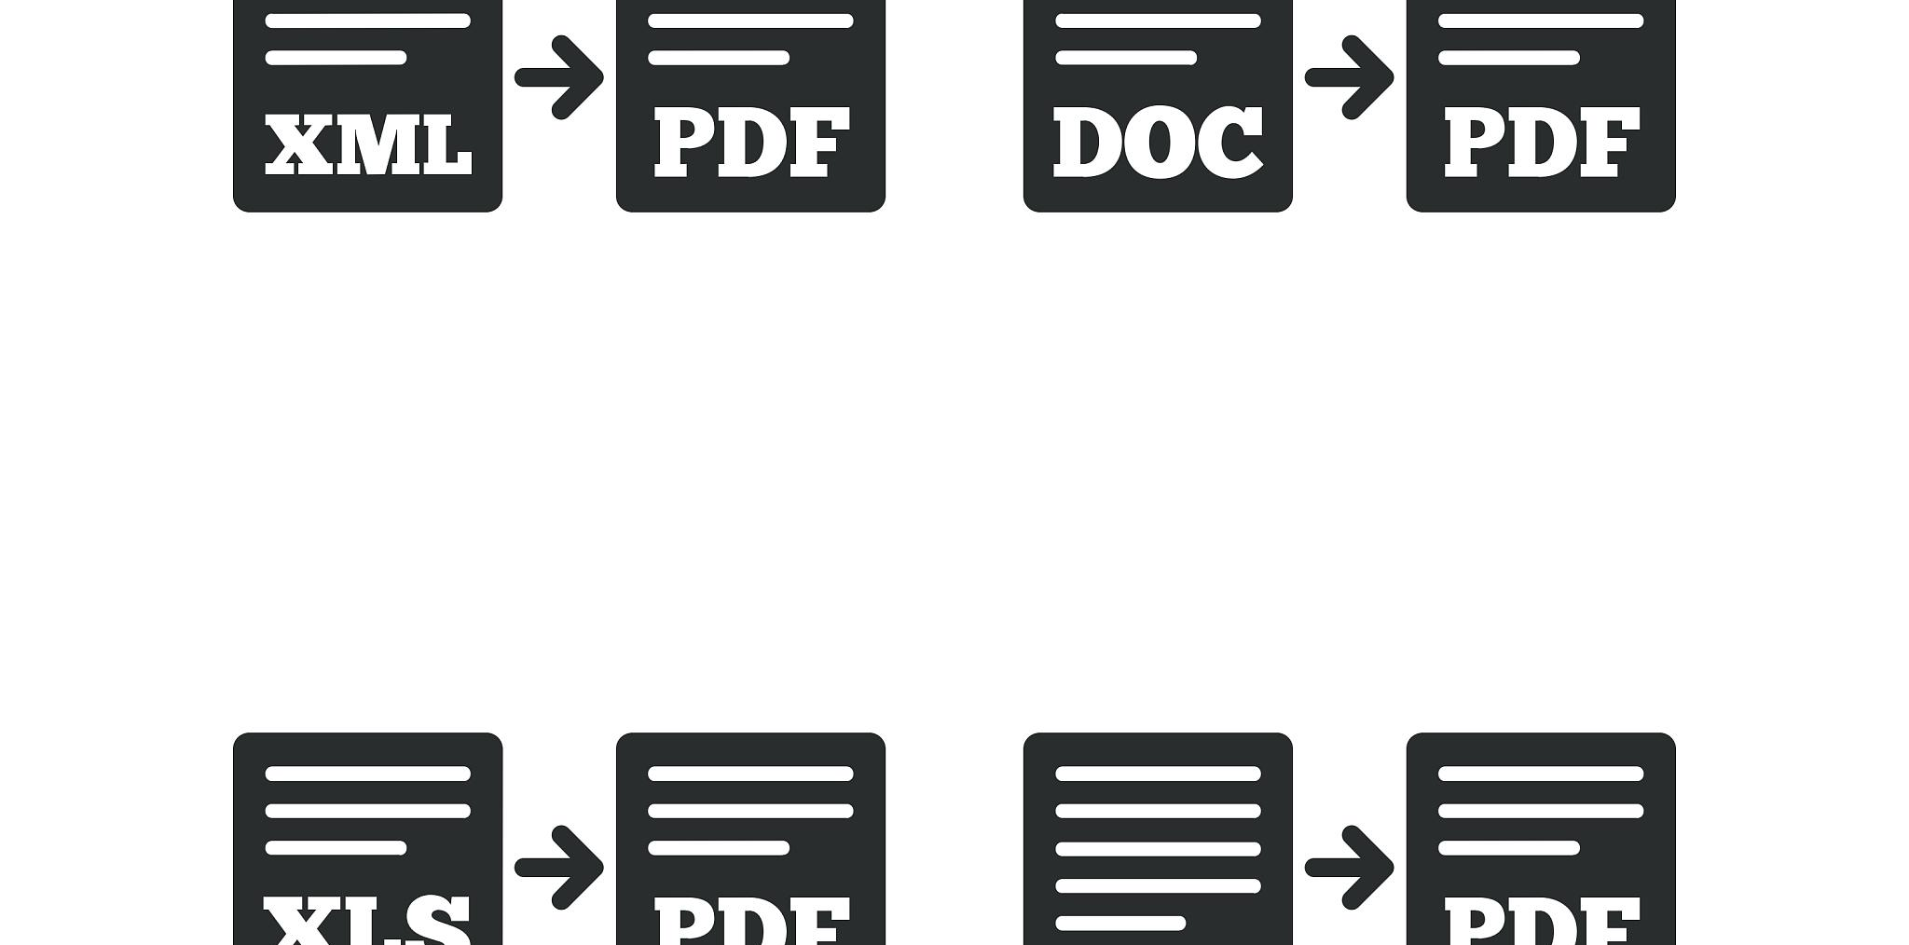
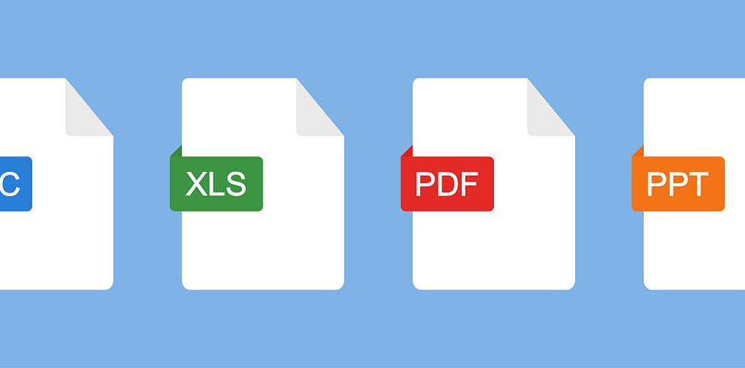

目录与索引创建
自动化目录生成
对章节内容应用"标题1/2/3"样式后，在"引用→目录"中选择格式即可自动生成。右键目录"更新域"可同步修改内容，支持设置前导符样式和显示级别。
多级列表关联
通过"定义新的多级列表"将编号格式（如1.1）与标题样式绑定，确保目录层级结构准确。可自定义编号字体、缩进量及后续文本对齐方式。
索引标记技巧
选中关键词后使用"标记索引项"（Alt+Shift+X）创建索引，支持交叉引用和页码范围设置。生成索引前需在"文件→选项→显示"中勾选隐藏文字显示标记。

Slide 11
03
PART
Excel数据处理

Slide 12


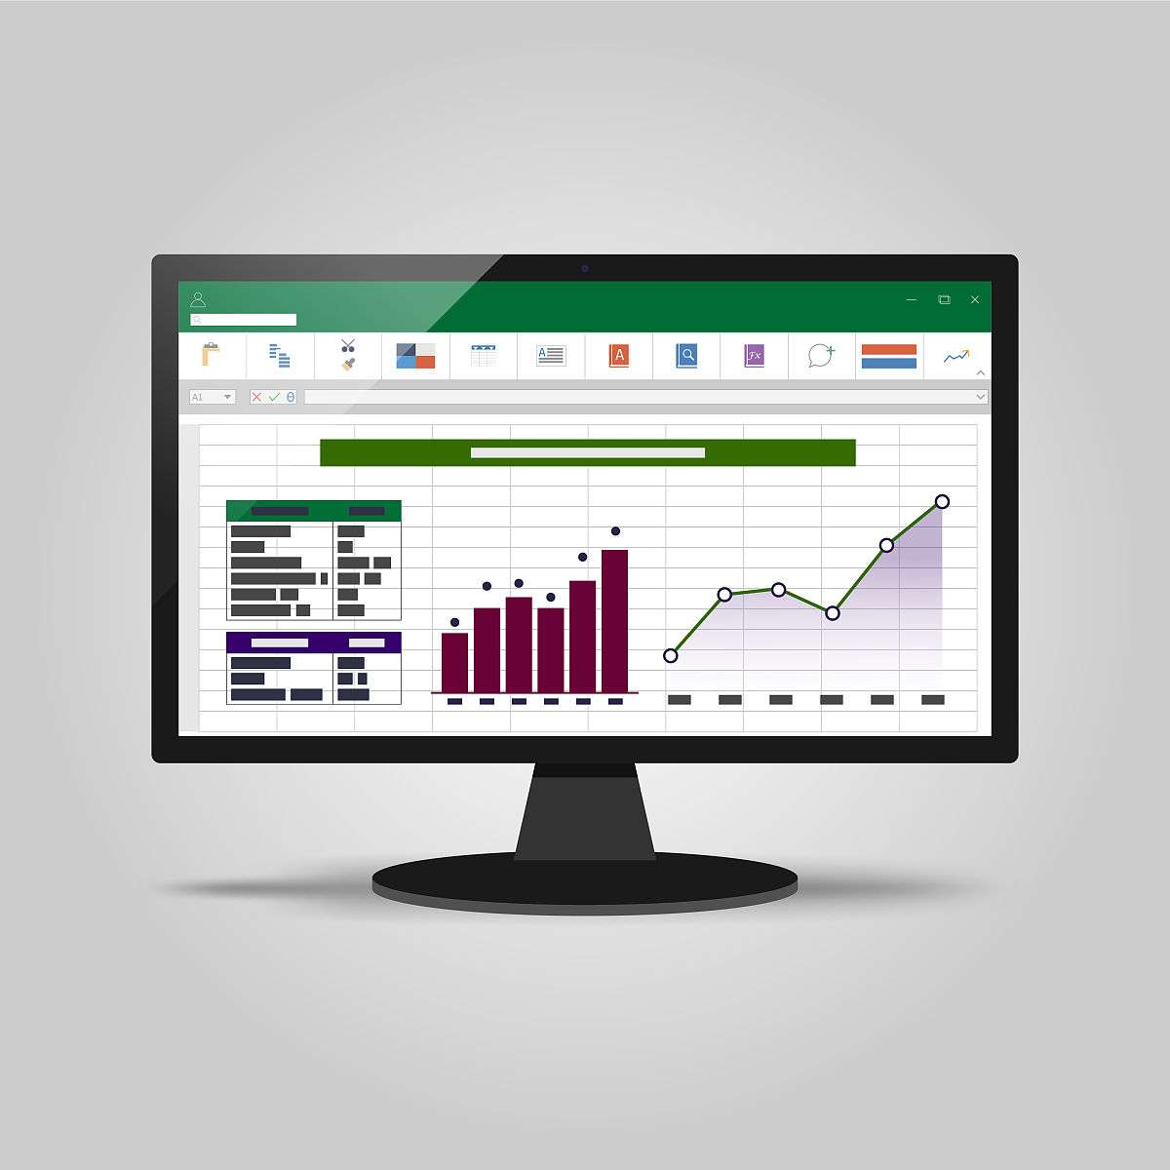

基础公式应用
IF函数
VLOOKUP函数
SUM函数
实现条件判断功能，语法为=IF(条件,真值结果,假值结果)，可嵌套使用处理多条件分类，如业绩达标判定、数据分档等业务需求。
垂直查找函数，通过=VLOOKUP(查找值,数据表,列序数,匹配方式)实现跨表数据匹配，特别适用于从大型数据库中提取特定信息。
COUNTIF函数
用于对指定单元格区域内的数值进行求和计算，语法结构为=SUM(数值1,数值2,...)，适用于快速统计销售总额、库存总量等场景。
条件计数函数，语法=COUNTIF(统计范围,条件)，能快速统计满足特定条件的记录数量，如计算某分数段学生人数或特定产品销量。

Slide 13
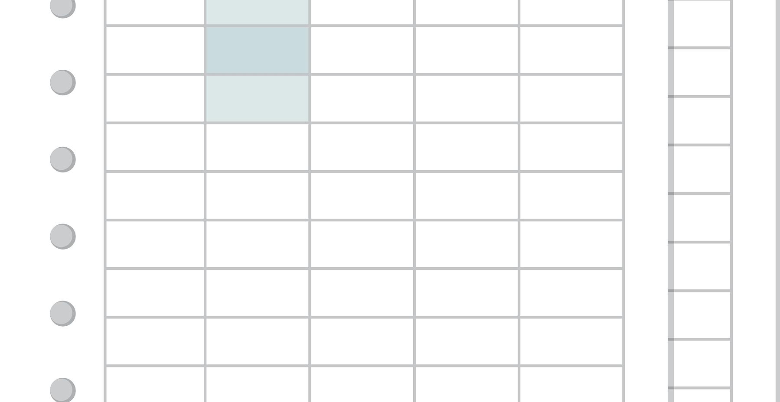


数据透视表制作
字段布局原则
分组功能应用
计算字段添加
行字段放置分类维度（如地区、时间），列字段安排对比指标，值字段选择需要计算的数值型数据（如销售额、数量），报表筛选字段用于动态过滤数据。
对日期字段可自动按年月分组，对数值字段可手动设置区间分组，实现数据层级化分析，如将年龄分为0-18/19-35/36-60等区间段。
在已有字段基础上创建衍生指标，如通过"利润=销售额-成本"公式添加新分析维度，扩展数据透视表分析能力。

Slide 14
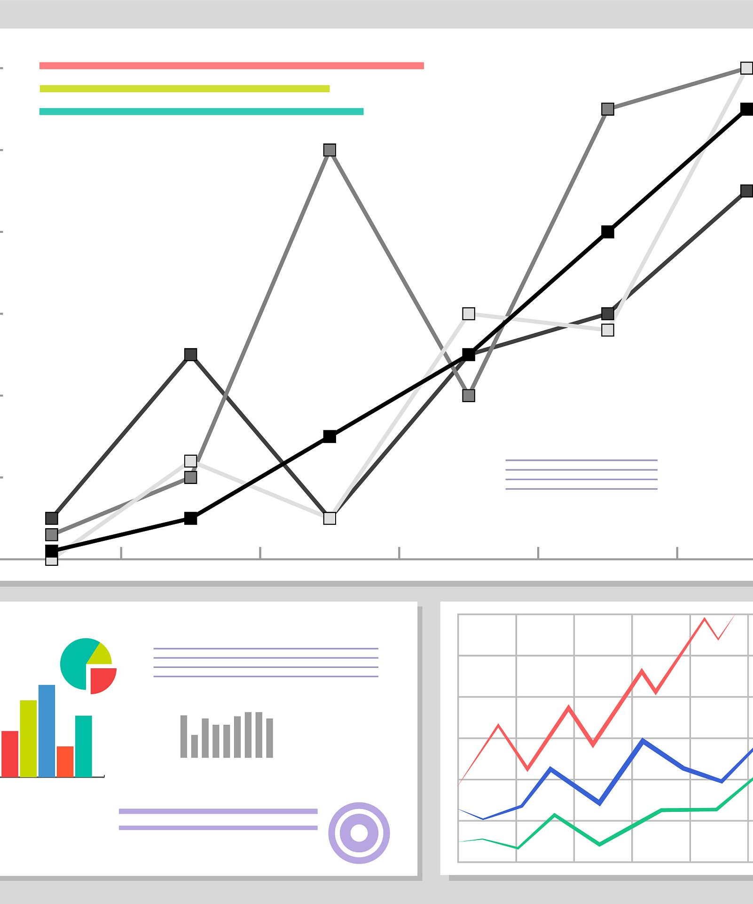
图表可视化技巧
组合图表制作
动态图表实现
通过主次坐标轴将柱形图与折线图结合，同时展示数量趋势和比率变化，如用柱形图显示销售额，折线图显示同比增长率。
利用数据验证创建下拉菜单，结合INDEX/MATCH函数实现图表数据源的动态切换，制作可交互式仪表盘。
条件格式应用
迷你图插入
对数据条添加渐变颜色，设置图标集显示上升/下降趋势，使数据差异一目了然，提升报表可读性。
在单元格内嵌入折线图/柱形图/盈亏图，实现高密度数据可视化，适合在有限空间展示多组数据趋势。

Slide 15
04
PART
PowerPoint演示制作

Slide 16
幻灯片版式设计
网格系统应用
留白艺术处理
视觉层级构建
采用12列网格系统进行页面布局设计，将标题区域设置为12列宽，正文内容分左右两栏各占6列，确保元素对齐规范。这种结构化设计能保持不同幻灯片间的视觉连贯性，使专业演示文稿具有统一的版式风格。
在页面边缘保留1.5厘米安全距离，元素间距不小于0.5厘米。通过调整文字行间距为字号的1.5倍、段落间距为行间距的2倍，有效提升页面呼吸感和信息可读性，避免视觉拥挤。
主标题字号比副标题大30%，关键数据使用对比色突出，重要内容放置在页面顶部1/3视觉重心区。这种层级设计能让观众在3秒内捕捉核心信息，符合专业PPT的信息传达效率要求。
01
02
03

Slide 17
动画效果设置
动画时序调整
路径动画定制
在动画窗格中拖动时间条控制持续时间，右键设置延迟启动，配合"效果选项"中的平滑开始/结束参数，可创建更符合物理运动规律的动画效果。
媒体同步动画
除预设动画外，可自定义对象运动路径，通过绘制曲线或直线轨迹控制元素移动方向，适合制作产品演示中的部件分解动画或流程图中的动态指引。
单击触发动画
在视频/音频播放过程中触发动画，需在"动画窗格"中精确调整动画开始时间与媒体时间轴的对应关系，可实现字幕同步、图表随解说动态呈现等高级效果。
通过"动画>高级动画>添加动画"选择效果，在动画窗格中设置对象为触发器，实现点击特定元素时启动动画的交互效果，适合强调重点内容或分步展示复杂信息。

Slide 18


演示文稿放映
演讲者视图模式
自定义放映设置
使用双屏显示时，主讲端可查看备注、预览下一页内容及掌握计时，而观众端仅显示当前幻灯片，确保演讲流畅不中断。
通过"幻灯片放映>自定义幻灯片放映"选择特定幻灯片组成子集，针对不同听众快速切换展示内容，避免临时查找页面的尴尬。
快捷键高效控制
放映时按B/W键黑屏/白屏暂停展示，数字+Enter跳转指定页，Ctrl+P切换画笔工具进行实时标注，这些专业操作能显著提升演示的互动性和灵活性。

Slide 19
05
PART
Office协同办公

Slide 20

文档共享与协作
实时共同创作
权限精细控制
沟通集成机制
通过Word网页版或桌面应用实现多人同步编辑，所有协作者的修改会即时显示在文档中，并可通过彩色光标标记查看他人编辑位置，大幅提升团队协作效率。
共享时可设置"可编辑"或"仅查看"权限，通过下拉菜单选择特定人员或生成共享链接，确保文档安全性的同时实现灵活协作。
支持文档内聊天功能和批注系统，协作者可直接在文件界面进行讨论，批注面板会集中显示所有评论内容，实现编辑与沟通的无缝衔接。

Slide 21

云存储应用
OneDrive核心功能
01
02
第三方存储兼容
作为Microsoft 365官方云存储，提供文件版本历史记录、回收站保留机制和智能同步技术，确保文档安全且可追溯。
支持Box、Dropbox等主流云服务接入，在移动端Office应用中可直接调用iOS文档选取器或Android存储访问框架打开第三方文件。
共享库管理
03
04
安全备份策略
通过导航窗格可快速访问Teams和SharePoint共享库文件，"最近"和"发现"板块智能推荐协作相关文档。
计算机本地文件可自动同步至OneDrive云存储，形成双重备份，网页版提供批量上传功能支持文件夹整体传输。

Slide 22


多平台同步
跨设备连续性
通过Office网页版实现浏览器即开即用，配合桌面应用切换功能，可在不同设备间保持完全一致的编辑界面和工作进度。
统一账户体系
使用Microsoft 365账户登录所有平台，文档权限和访问记录实时同步，移动端支持离线编辑后自动同步更新。
版本一致性保障
基于云存储的自动保存机制确保各终端始终获取最新版本，修改冲突时系统会提示版本差异并提供合并选项。

Slide 23
06
PART
Office高级技巧

Slide 24



宏录制与应用
自动化重复操作
跨工作簿应用
错误规避策略
宏录制器能记录用户在Excel中的操作步骤（如格式设置、数据导入等），生成VBA代码，后续通过快捷键或按钮一键执行，显著提升批量处理效率。
将宏保存在"个人宏工作簿"可使所有Excel文件共享宏功能，特别适合需要标准化操作的场景（如每周报表生成）。
录制宏时应避免选择绝对单元格引用（如A1:B10），改用相对引用确保宏能适应不同数据范围，防止运行时错位。

Slide 25

模板自定义
启用内容控件
01
在Word模板中添加下拉列表、日期选择器等交互元素（需开启开发工具选项卡），使模板使用者能快速输入标准化内容。
宏集成模板
02
保存为.dotm格式可嵌入VBA宏，实现模板打开时自动运行预设操作（如自动更新目录、校验数据格式）。
快速访问路径
03
将常用模板存储在"自定义Office模板"系统文件夹，通过文件>新建界面直接调用，避免重复创建基础框架。
版本兼容处理
04
早期版本模板需通过"文件>信息>转换"升级为新格式，才能支持现代内容控件和宏功能。

Slide 26



快捷键组合
宏触发快捷键
导航效率提升
录制宏时可指定Ctrl+字母组合键（如Ctrl+Q），实现不打开开发工具选项卡直接运行高频操作。
Alt键序列（如Alt→H→V→S）可快速访问粘贴数值等隐藏功能，比鼠标操作节省50%以上时间。
自定义快速访问栏
将宏按钮添加到工具栏并分配Alt+数字序号（如Alt+1），形成个性化快捷指令集。

Slide 27

感谢观看

